Slide 1
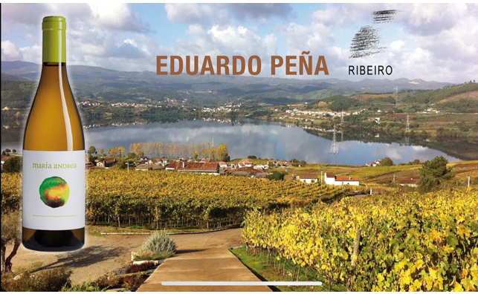
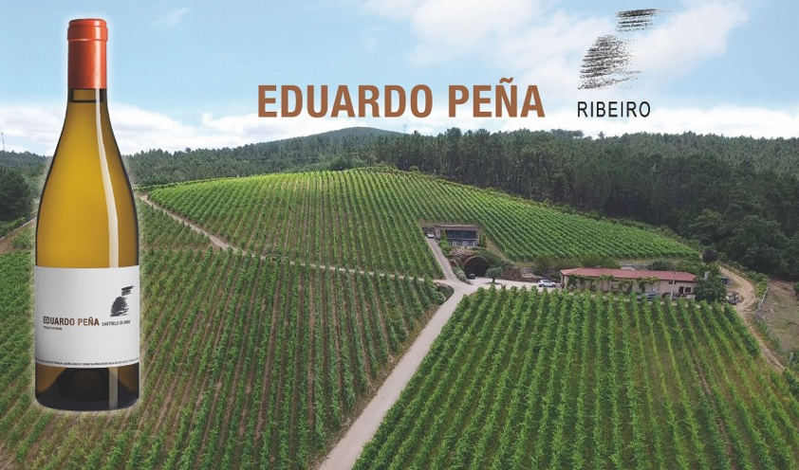
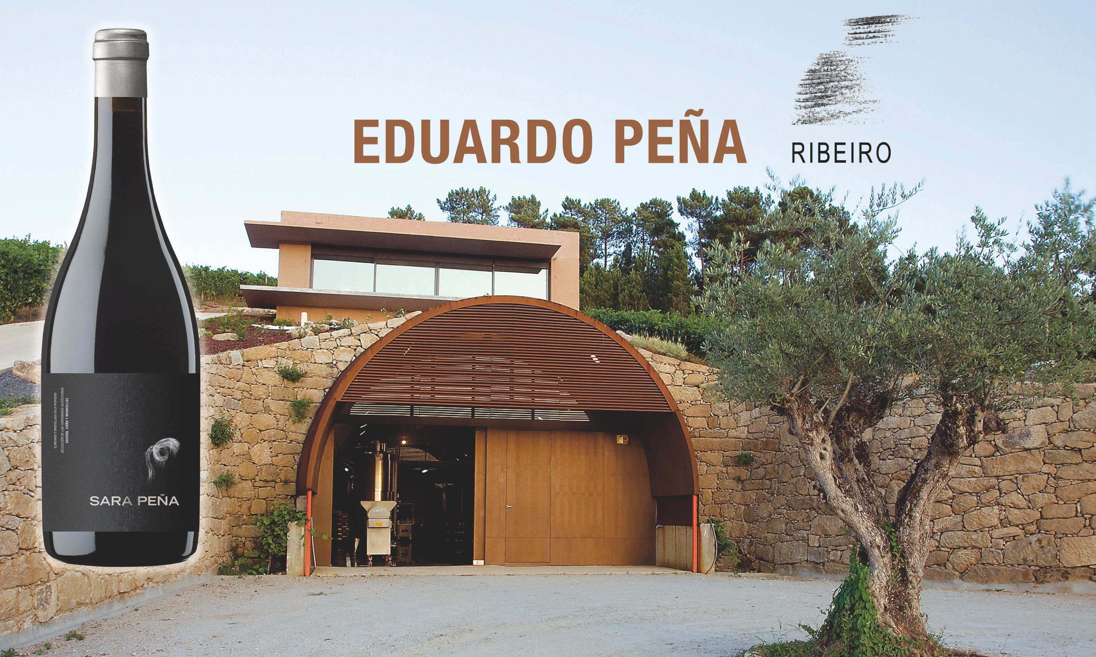


Slide 2
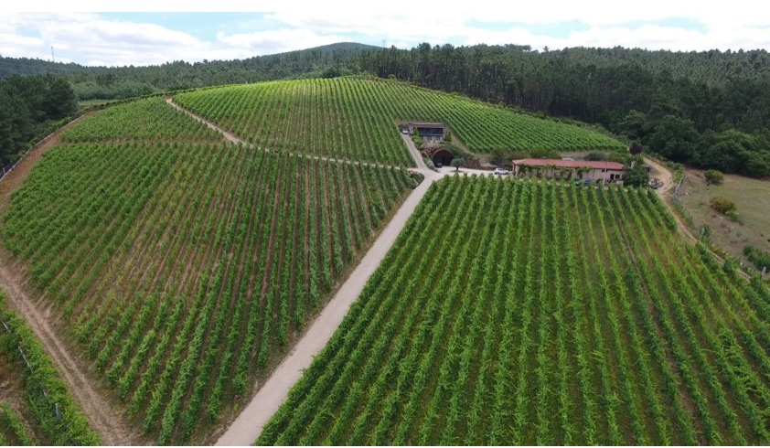

Slide 3
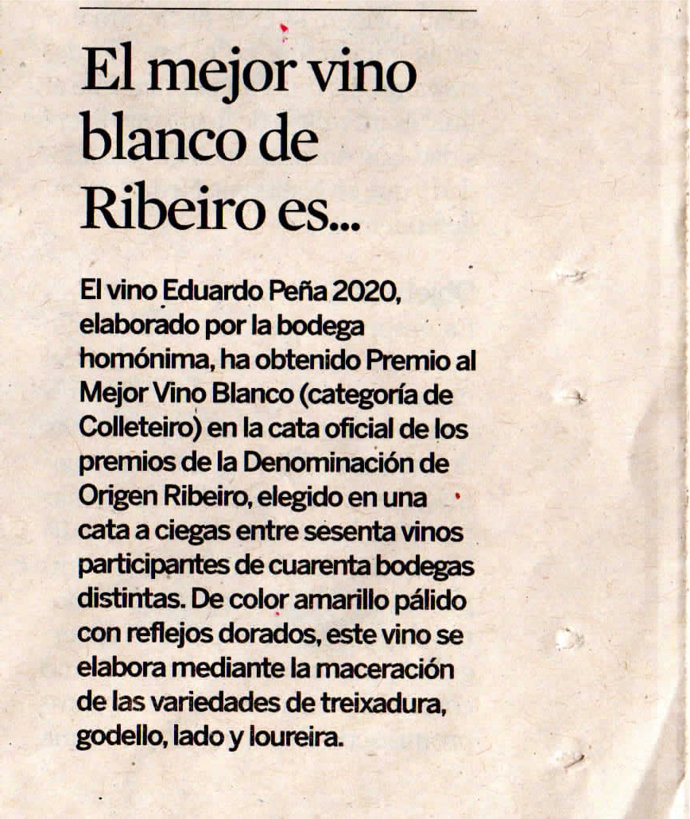


Slide 5
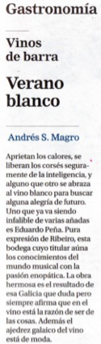
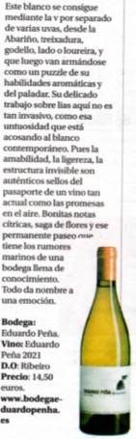


Slide 6

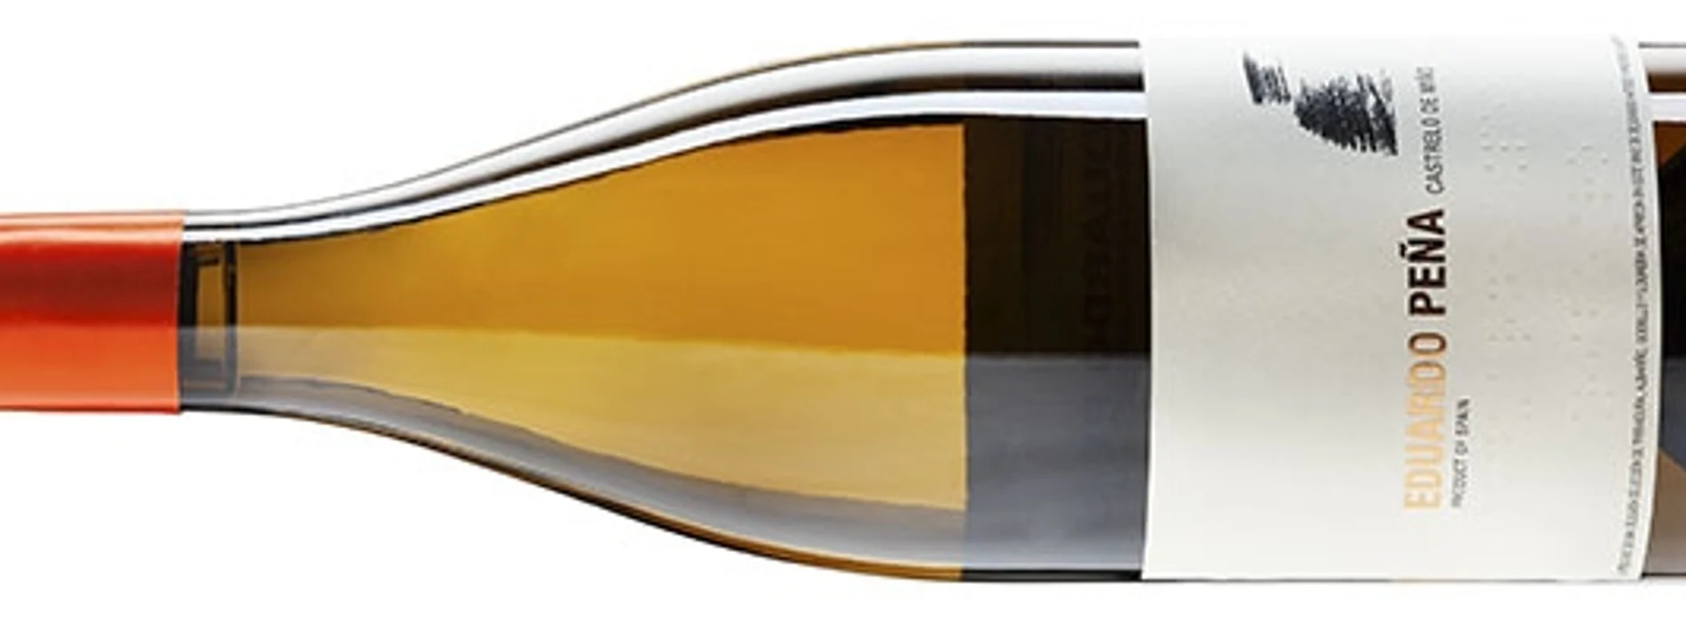
Verano blanco
El vino de Eduardo Peña es pura expresión de Ribeiro
Aprietan los calores, se liberan los corsés seguramente de la inteligencia, y alguno que otro se abraza al vino blanco para buscar alguna alegría de futuro. Uno que ya va siendo infalible de varias añadas es Eduardo Peña. Pura expresión de Ribeiro, esta bodega cuyo titular aúna los conocimientos del mundo musical con la pasión enopática. La obra hermosa es el resultado de esa Galicia que duda pero siempre afirma que en el vino está la razón de ser de las cosas. Además el ajedrez galaico del vino está de moda.
Este blanco se consigue mediante la v por separado de varias uvas, desde la Abariño, treixadura, godello, lado o loureira, y que luego van armándose como un puzzle de su habilidades aromáticas y del paladar. Su delicado trabajo sobre lías aquí no es tan invasivo, como esa untuosidad que está acosando al blanco contemporáneo. Pues la amabilidad, la ligereza, la estructura invisible son auténticos sellos del pasaporte de un vino tan actual como las promesas en el aire. Bonitas notas cítricas, saga de flores y ese permanente paseo que tiene los rumores marinos de una bodega llena de conocimiento. Todo da nombre a una emoción.

Slide 7
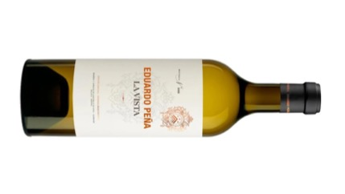
Bodega: Eduardo PeñaVino: La Vista 2018D.O.: Ribeiro La Razón
ANDRÉS SÁNCHEZ MAGRO
Creada: 19.09.2021 08:27
Última actualización: 19.09.2021 08:27
Wha
Eduardo Peña es uno de los nuestros. Es bodeguero por pasión, convicción y porque decidió que en el territorio tan especial donde tiene el viñedo iba a dejar huella. La Vista es su criatura más feroz. Y confesemos que se trata de un vino de precio elevado pero de exquisiteces culturales inagotables.
Un vino blanco de esos que nos dejan con poderosa reflexión. El catador se encuentra con el reto de saber que su origen es la zona de Ribeiro, posee una altitud amable, se riega con una climatología a favor de obra, y que luego se deja adormecer a la uva fermentada dulcemente y en frío, más la estadía en roble sobre sus propias lías. Así, se nos garantiza un punto de excelencia. Pero hay algo más. Este es un vino que tiene todas las bondades y que sus propagandistas llaman gastronómico. No nos confundamos, lo glicérico, la fruta de rigor y las notas florales de mucha elegancia nos dan algunas pistas. Siempre existe un vino para enamorar, para redondear algunas secuencias inacabadas que todos llevamos a cuestas.
Todas las caleidoscópicas armonías que tiene este blanco gallego de interior tienen marcas de promesa. Vino que no necesita muchas elaboraciones ni valoraciones de críticos a la violeta, y solo poder encontrar el momento para esos atardeceres íntimos que llevan su sello. Almíbar a la carta.
Bodega: Eduardo Peña.
Vino: La Vista 2018.
D.O.: Ribeiro.
Pvp: 28 euros.
www.bodegaseduardopenha.es
Alegrías blancas gallegas

Slide 8
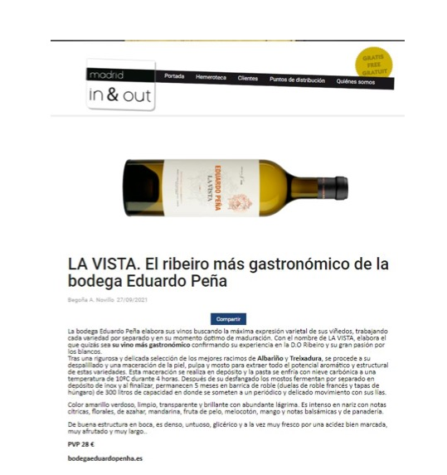

Slide 9
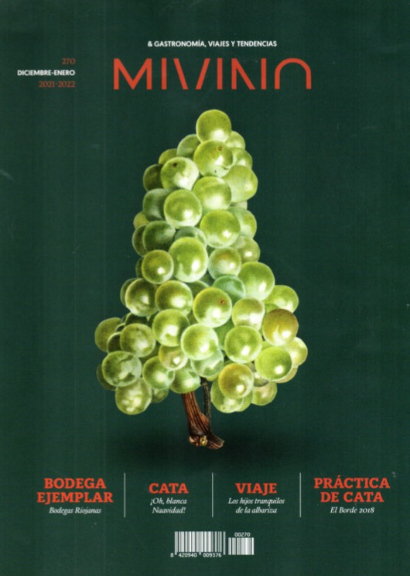
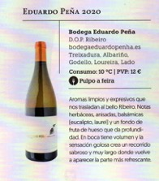

Slide 10
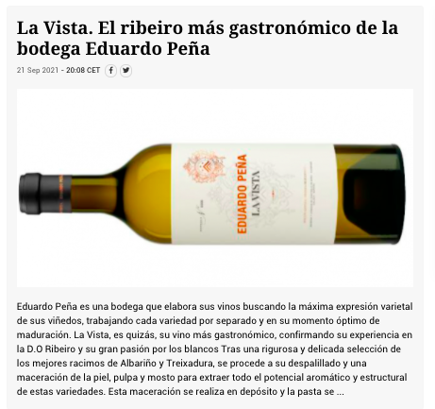


Slide 11

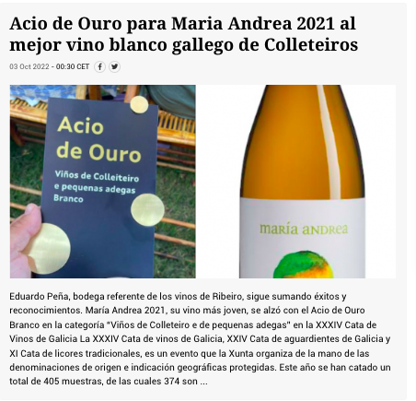

Slide 16
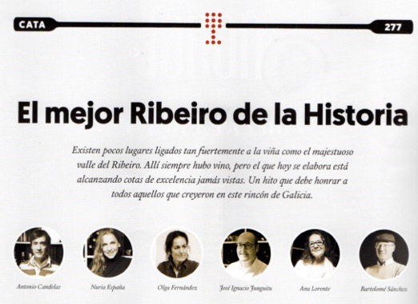
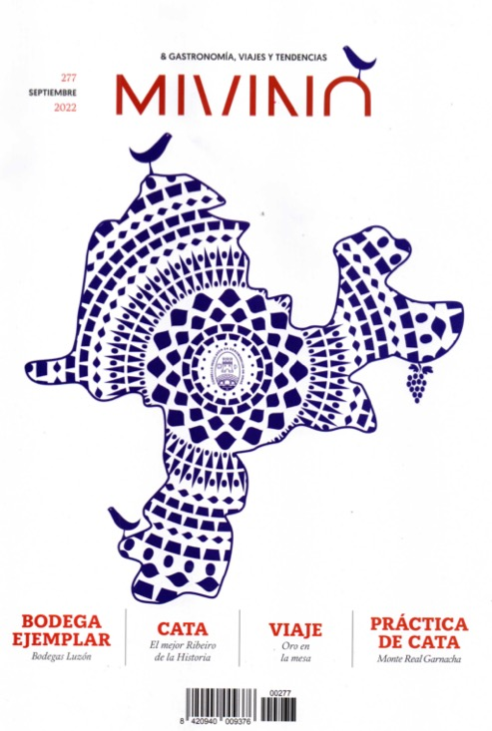
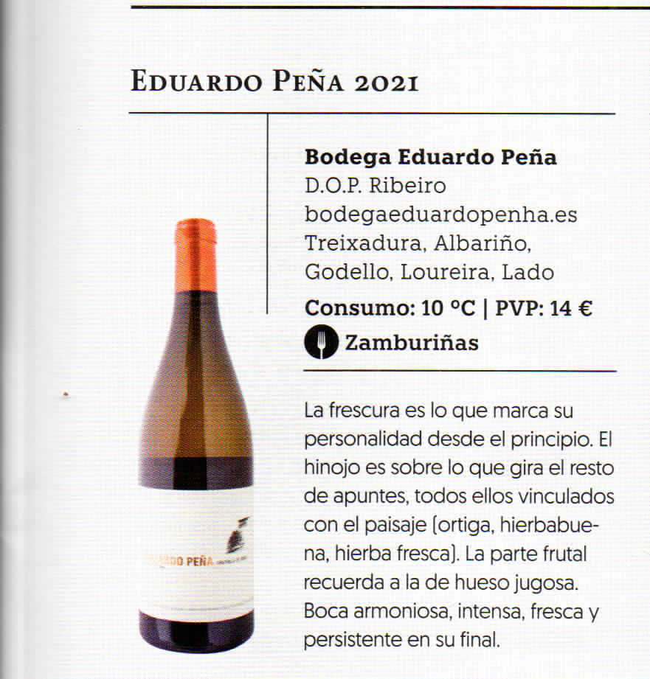

Slide 18
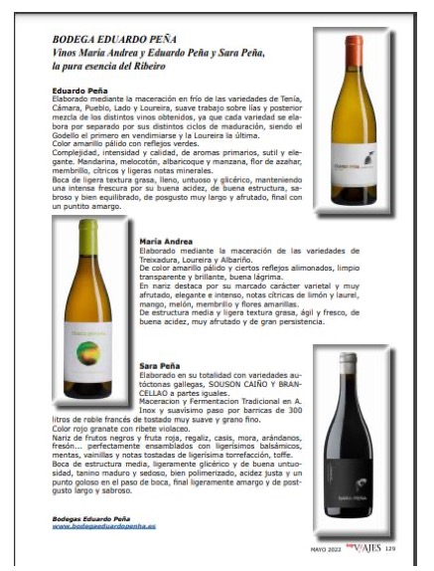
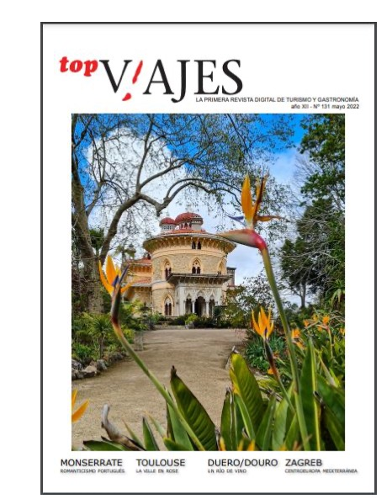

Slide 19

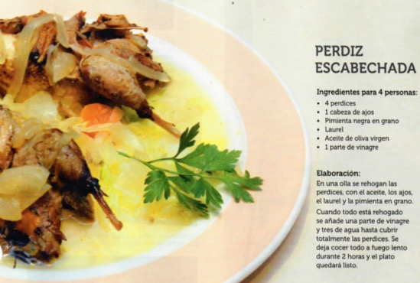
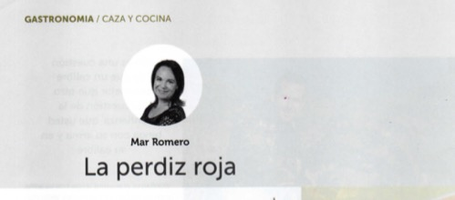
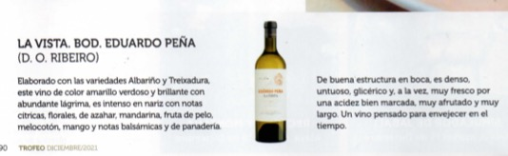

Slide 20
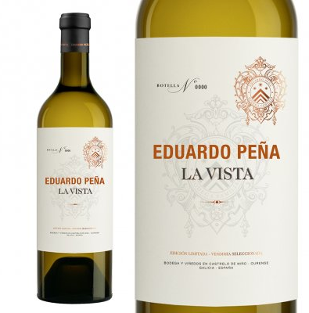
Eduardo Peña La Vista 2018, Albariño y Treixadura con gran estructura
﻿Publicado el 15 Septiembre 2021 Por SeVi
La bodega Eduardo Peña, en Castrelo de Miño (Ourense), elabora sus vinos buscando la máxima expresión varietal de sus viñedos, trabajando cada variedad por separado y en su momento óptimo de maduración. Con el nombre de La Vista (D.O.P. Ribeiro), elabora el que quizás sea su vino más gastronómico.
Tras una rigurosa y delicada selección de los mejores racimos de Albariño y Treixadura, se procede a su despalillado y una maceración de la piel, pulpa y mosto para extraer todo el potencial aromático y estructural de estas variedades. Esta maceración se realiza en depósito y la pasta se enfría con nieve carbónica a una temperatura de 10ºC durante 4 horas. Después de su desfangado los mostos fermentan por separado en depósito de acero inoxidable y al finalizar, permanecen 5 meses en barrica de roble (duelas de roble francés y tapas de húngaro) de 300 litros de capacidad en donde se someten a un periódico y delicado movimiento con sus lías.
Eduardo Peña La Vista 2018 luce un color amarillo verdoso, limpio, transparente y brillante con abundante lágrima. Es intenso en nariz con notas cítricas, florales, de azahar, mandarina, fruta de pelo, melocotón, mango y notas balsámicas y de panadería. De buena estructura en boca, es denso, untuoso, glicérico y a la vez muy fresco por una acidez bien marcada, muy afrutado y muy largo.

Slide 21

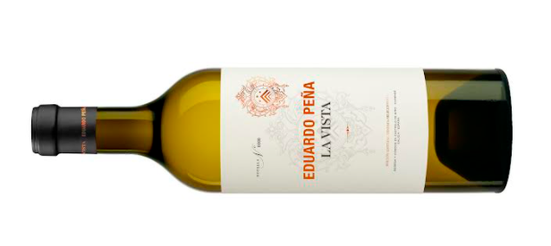
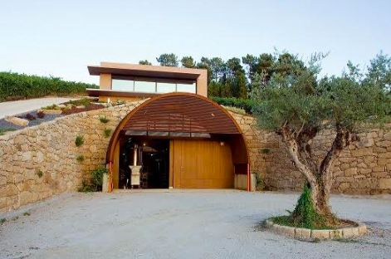
ALBARIÑO Y TREIXADURA
La Vista. El ribeiro más gastronómico de la bodega Eduardo Peña
BRÍGIDA GALLEGO
21 Sep 2021 - 20:08 CET
Eduardo Peña es una bodega que elabora sus vinos buscando la máxima expresión varietal de sus viñedos, trabajando cada variedad por separado y en su momento óptimo de maduración. La Vista, es quizás, su vino más gastronómico, confirmando su experiencia en la D.O Ribeiro y su gran pasión por los blancos Tras una rigurosa y delicada selección de los mejores racimos de Albariño y Treixadura, se procede a su despalillado y una maceración de la piel, pulpa y mosto para extraer todo el potencial aromático y estructural de estas variedades. Esta maceración se realiza en depósito y la pasta se enfría con nieve carbónica a una temperatura de 10ºC durante 4 horas. Después de su desfangado los mostos fermentan por separado en depósito de inox y al finalizar, permanecen 5 meses en barrica de roble (duelas de roble francés y tapas de húngaro) de 300 litros de capacidad en donde se someten a un periódico y delicado movimiento con sus lías.

Slide 22
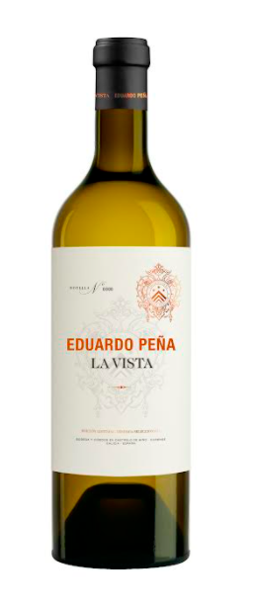
ALBARIÑO Y TREIXADURA
La Vista. El ribeiro más gastronómico de la bodega Eduardo Peña
BRÍGIDA GALLEGO
21 Sep 2021 - 20:08 CET
Notas de cata
Color amarillo verdoso, limpio, transparente y brillante con abundante lágrima.
Es intenso en nariz con notas cítricas, florales, de azahar, mandarina, fruta de pelo, melocotón, mango y notas balsámicas y de panadería.
De buena estructura en boca, es denso, untuoso, glicérico y a la vez muy fresco por una acidez bien marcada, muy afrutado y muy largo.
Eduardo Peña La Vista 2018. PVP: 28€

Slide 23
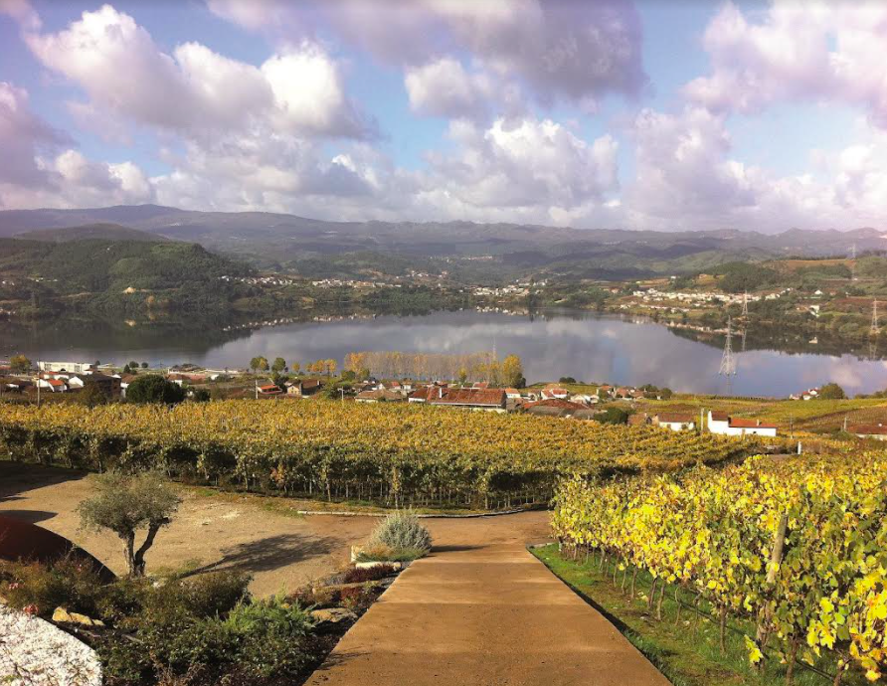
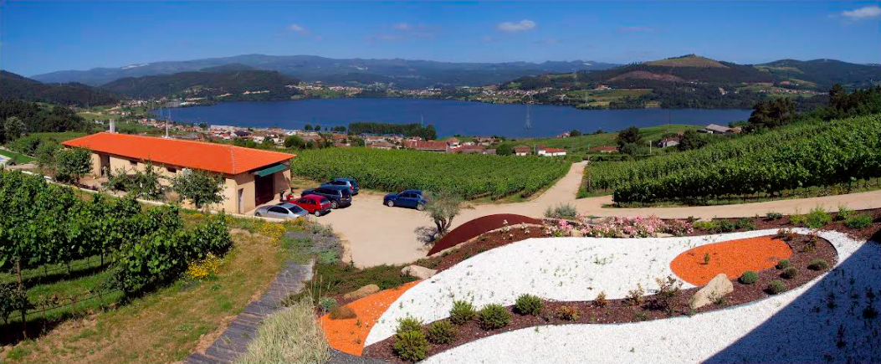
La Bodega Eduardo Peña de la D.O. Ribeiro
Se fundó en 2005 en la parte occidental de la provincia de Ourense, marcada por el paso del Miño y sus afluentes. Cuenta con una finca de 8 hectáreas a 250 m. de altitud en suave pendiente y orientación oeste con un terreno pedregoso, arenoso, de pizarra y piedra, en suave pendiente hacia el embalse de Castrelo de Miño, dispone de viñedos en líneas paralelas y ordenadas en busca del sol.

Slide 24
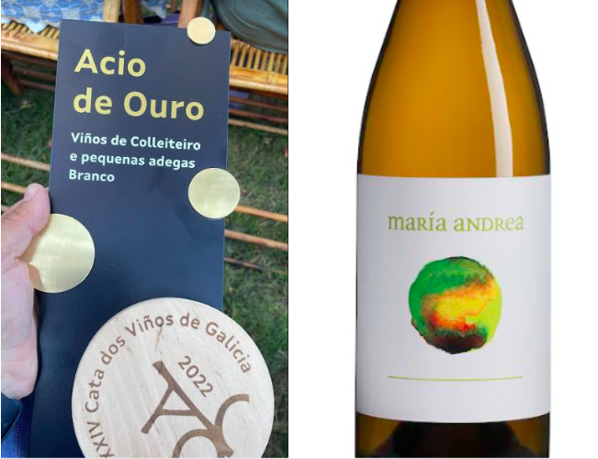
LA XXXIV CATA DE VINOS DE GALICIA, XXIV CATA DE AGUARDIENTES DE GALICIA Y XI CATA DE LICORES TRADICIONALES, ES UN EVENTO QUE LA XUNTA ORGANIZA DE LA MANO DE LAS DENOMINACIONES DE ORIGEN E INDICACIÓN GEOGRÁFICAS PROTEGIDAS
Acio de Ouro para Maria Andrea 2021 al mejor vino blanco gallego de Colleteiros
La bodega Eduardo Peña consiguió en la categoría “Viños de Colleteiro e de pequenas adegas” el Acio de Ouro Branco para su vino Maria Andrea (D.O. Ribeiro) en la cata de vinos de Galicia

Slide 25
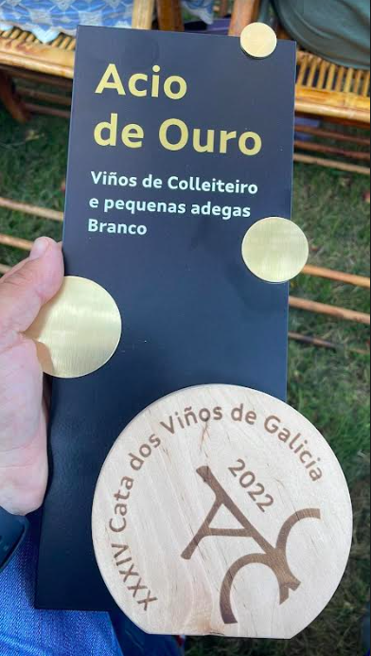
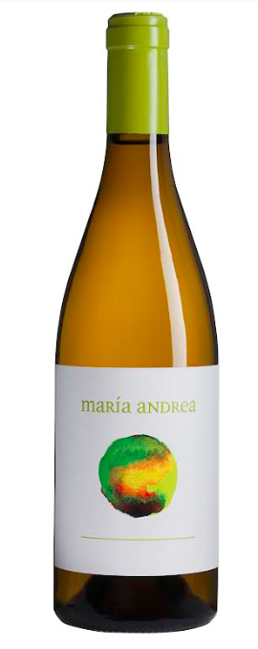
María Andrea 2021 es un vino elaborado mediante la maceración de las variedades de Treixadura, Loureira y Albariño.
De color amarillo pálido y ciertos reflejos alimonados, limpio, transparente y brillante con buena lágrima. En nariz destaca por su marcado carácter varietal y muy afrutado, elegante e intenso, notas cítricas de limón y laurel, mango, melón, membrillo y flores amarillas. De estructura media y ligera textura grasa, ágil y fresco, de buena acidez, muy afrutado y de gran persistencia.

Slide 26

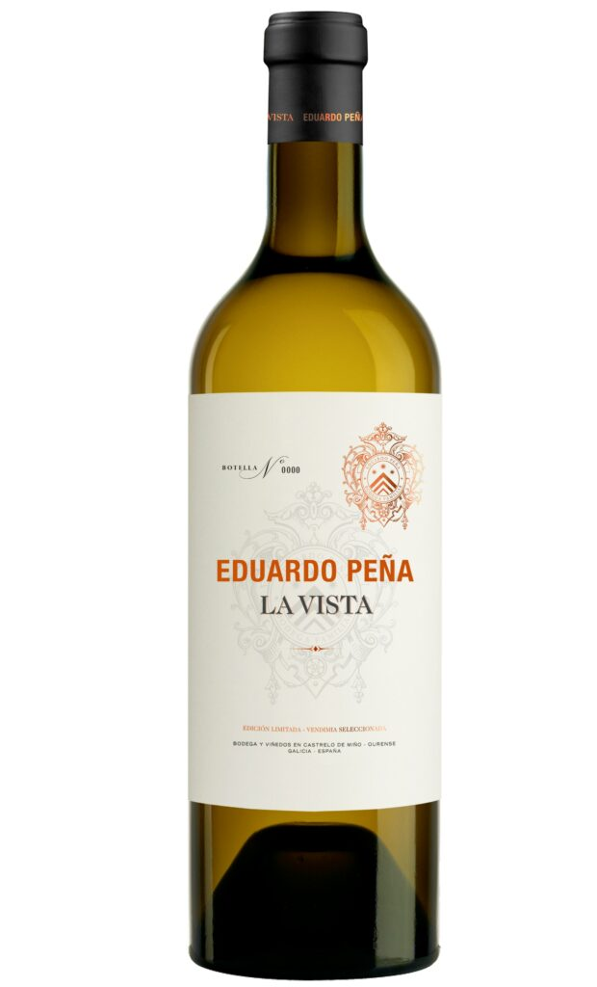
Cinco blancos gastronómicos para disfrutar (solos o en compañía de otros)
Por su calidad harán un gran papel a mesa y mantel o también para degustar copa a copa sin más
La Vista 2018
Bodegas Eduardo Peña/ D.O. Ribeiro
PVP recomendado: 28 euros
Una bodega fundada el año 2005 en la parte occidental de la provincia de Orense, marcada por el paso del Miño y sus afluentes. Tras una rigurosa selección de los mejores racimos de albariño y treixadura, el mosto se macera con los hollejos para extraer todo el potencial aromático y la estructura de estas variedades. La finalidad es lograr la máxima expresión varietal de sus viñedos.
rabajan cada variedad por separado y fermentan independientemente; permanecen 5 meses en barricas de roble (francés y húngaro) donde se remueven delicadamente con sus lías. Bonito color dorado que indica su crianza, con frutas compotadas en nariz, cítricos suaves y destacados trazos a azahar. En boca es glicérico pero sedoso (ligero paso en boca) debido a su perfecta acidez. Un blanco equilibrado con un posgusto amargo sumamente elegante. Una delicia de vino con numerosas e interesantes facetas.
Posee un posgusto amargo sumamente elegante

Slide 27
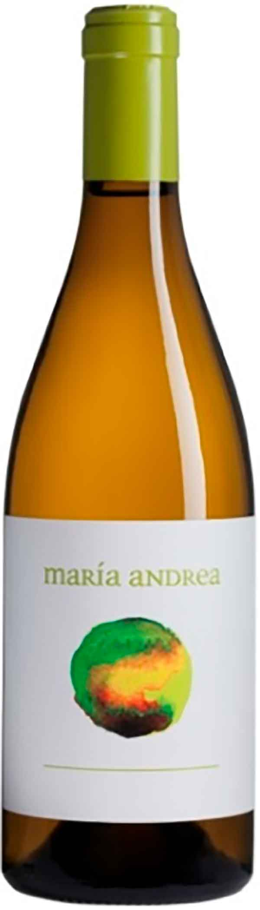
Siete vinos para el Día de la Madre… (o cualquier otro momento del año)
Espumosos, blancos o tintos de calidad que serán perfectos para celebrar el primer domingo de mayo
Un vino con nombre de heroína gallega.
Mujeres lideresas
Su nombre, María Andrea, hace honor a la heroína orensana reconocida por su lucha contra los invasores ingleses al más puro estilo de Agustina de Aragón. Esta añada 2021, elaborada con uvas treixadura, loureira y albariño, te encantará por sus notas cítricas, estructura media y gran frescura. Seco y persistente, es un vino con la D.O. Ribeiro perfecto para tapear. PVP recomendado: 12 euros.

Slide 28
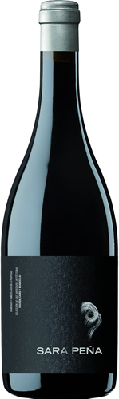
Tintos frescos para el verano: cuatro vinos ligeros y originales contra el calor
Sara Peña 2020
Bodegas Eduardo Peña/ D.O. Ribeiro
PVP recomendado: 16 euros
Las uvas tintas gallegas, especialmente las de la D.O. Ribeiro, tienen un frescor especial. Sara Peña no es una excepción, máxime si tenemos en cuenta que se ha elaborado con souson, caiño y brancellao, todas autóctonas de la zona. A pesar de que ha pasado ligeramente por barricas de roble francés- de tostado suave-, en boca resulta evanescente y refrescante. Leve regusto de madera que apoya unas sobresalientes notas a fruta. Sutil paso de boca sin renunciar a cierta complejidad en perfecto equilibrio. Una delicia que hace honor a los mejores ribeiros tintos.
Un fresco vino gallego.

Slide 29
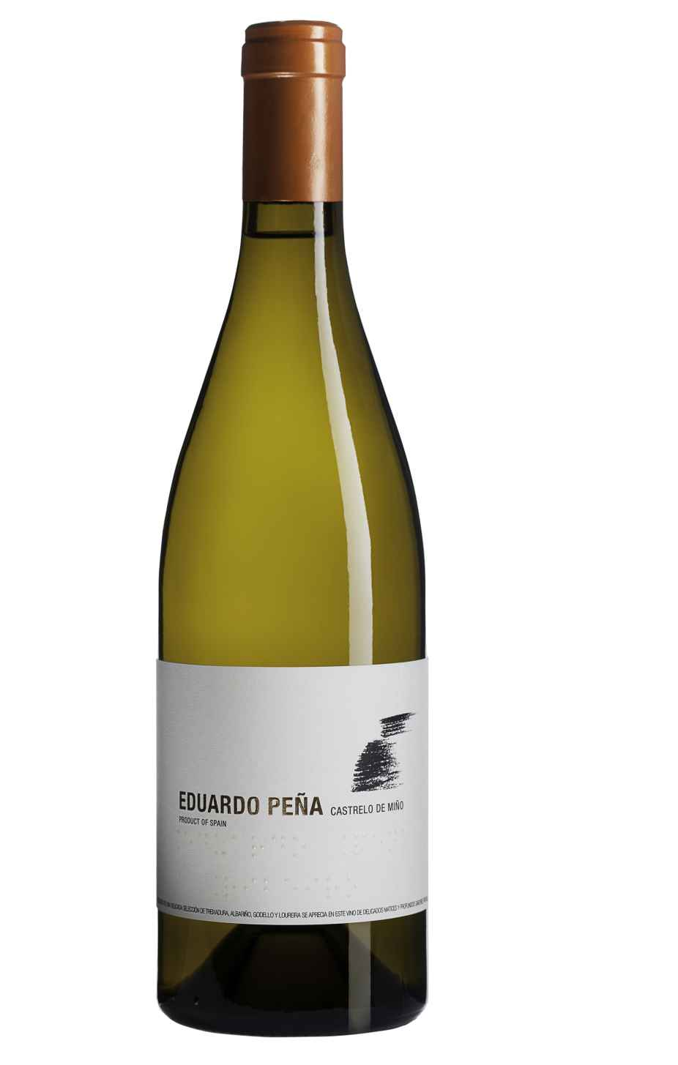
Cuatro vinos blancos para todos los gustos: con calidad y poder refrescante
Eduardo Peña 2021
Bodegas Eduardo Peña/ D.O. Ribeiro
PVP recomendado: 14,50 euros
Acaba de recibir el Premio al Mejor Vino Blanco – categoría Colleteiro- en la cata oficial de la D.O. Ribeiro, al que se suman otros galardones anteriores. Uvas de treixadura, godello, lado y loureira es la fórmula mágica para un vino que se cría sobre lías y fermenta en barrica de robles europeos de grano medio y tostados muy suaves. Cada uva se elabora por separado y al final se mezcla con sabiduría. Un blanco muy elegante, de notas ahumadas, mineral, untuoso y muy largo. Una delicia.

Slide 30

VINOS
Los mejores vinos para tomar con hamburguesas
Hamburguesa de ave con vino blanco con barrica
La carne de ave, como el pollo o el pavo, es la gran alternativa a la carne roja en cuestión de hamburguesas. Las llamadas carnes blancas resultan más flexibles respecto al maridaje. Así que, podemos olvidarnos del clásico vino tinto, porque hay determinados blancos que nos van a sorprendernos mucho más. Un blanco fermentado en barrica, con trabajo de lías o incluso un vino dorado de Rueda, uno de los secretos mejor guardados de la denominación. Todo depende de los ingredientes.
Maridaje Cocinillas: Hamburguesa de pavo con salsa de albaricoque y bacon y pan pretzel con La Vista, el ribeiro más gastronómico de la bodega Eduardo Peña. Un vino blanco que permanece 5 meses en barrica de roble de 300 litros, donde se somete a un periódico y delicado movimiento con sus lías, para conseguir su intensidad aromática, su untuosidad y su estructura en boca características.

Slide 31

VINOS
Las denominaciones de origen gallegas más allá de Rías Baixas
Un vino para descubrir Ribeiro: Eduardo Peña 2020, Premio al Mejor Vino Blanco (categoría de Colleteiro -cosechero-) en la cata oficial de la D.O. Ribeiro. Un coupage de treixadura, godello, lado y loureira, sobre lías, sabroso, untuoso y equilibrado. P. V. P.: 14 €
Eduardo Peña 2020

Slide 32

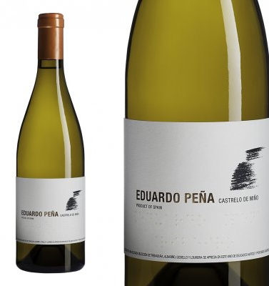
Eduardo Peña 2020 se corona como mejor vino blanco en los premios de la D.O.P. Ribeiro
﻿Publicado el 30 Noviembre 2021 Por SeVi
La bodega Eduardo Peña sigue sumando éxitos y reconocimientos, esta vez para su vino Eduardo Peña 2020 con el que ha obtenido Premio al Mejor Vino Blanco (categoría de Colleteiro) en la cata oficial de los premios de la Denominación de Origen Ribeiro, elegido a ciegas por un panel de expertos catadores entre sesenta vinos participantes de cuarenta bodegas distintas. Este galardón no hace sino confirmar la calidad excelente de esta añada.

Slide 33

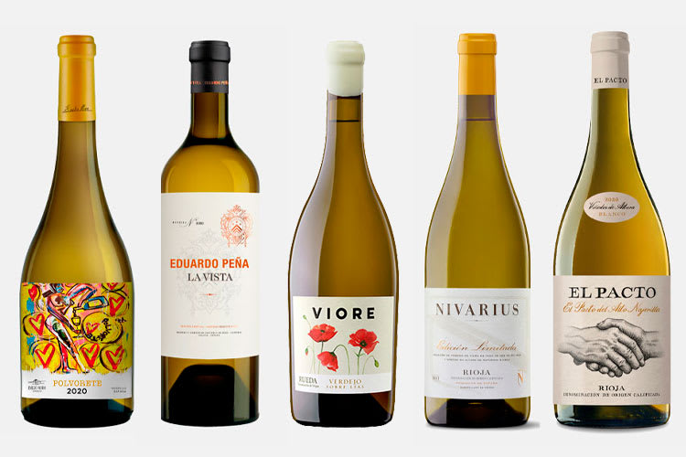
EDUARDO PEÑA LA VISTA 2018. D.O. RIBEIRO
Otro de esos vinos que se definen ahora como ‘gastronómicos’ porque están pensados para tomar con numerosas elaboraciones culinarias. Está elaborado con dos de las variedades de uva más emblemáticas de Galicia, como son la albariño y la treixadura.
Un vino fresco, elegante y con la perfecta acidez ideal para el aperitivo o acompañarlo con marisco y pescados.
Precio: 25€
30 vinos para todos los gustos con los que acertar en Navidad

Slide 34
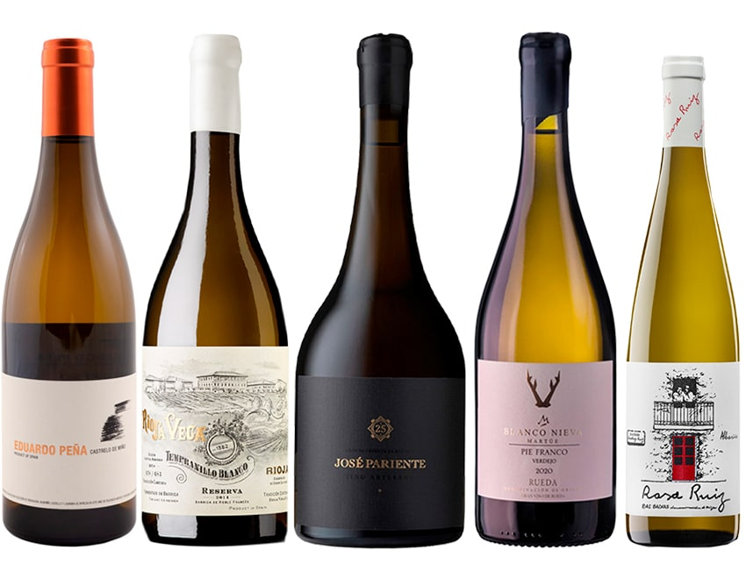
Los mejores vinos para brindar estas fiestas
Está claro que el vino no puede faltar en una buena mesa. Te ofrecemos algunas pistas y recomendaciones para que elijas los mejores
En la D.O. Ribeiro, en Ourense, hay blancos, tintos y una categoría conocida como vinos tostados, dulces elaborados con las mejores uvas autóctonas pasificadas a cubierto. Te recomendamos el blanco Eduardo Peña 2021 (14,50€) que lleva Treixadura, Godello, Lado y Loureira, tiene un toque amargo y unos seductores aromas de cítricos, laurel, azahar, piña, mango, albaricoque, vainilla ¡una explosión tanto en nariz como en boca!

Slide 35

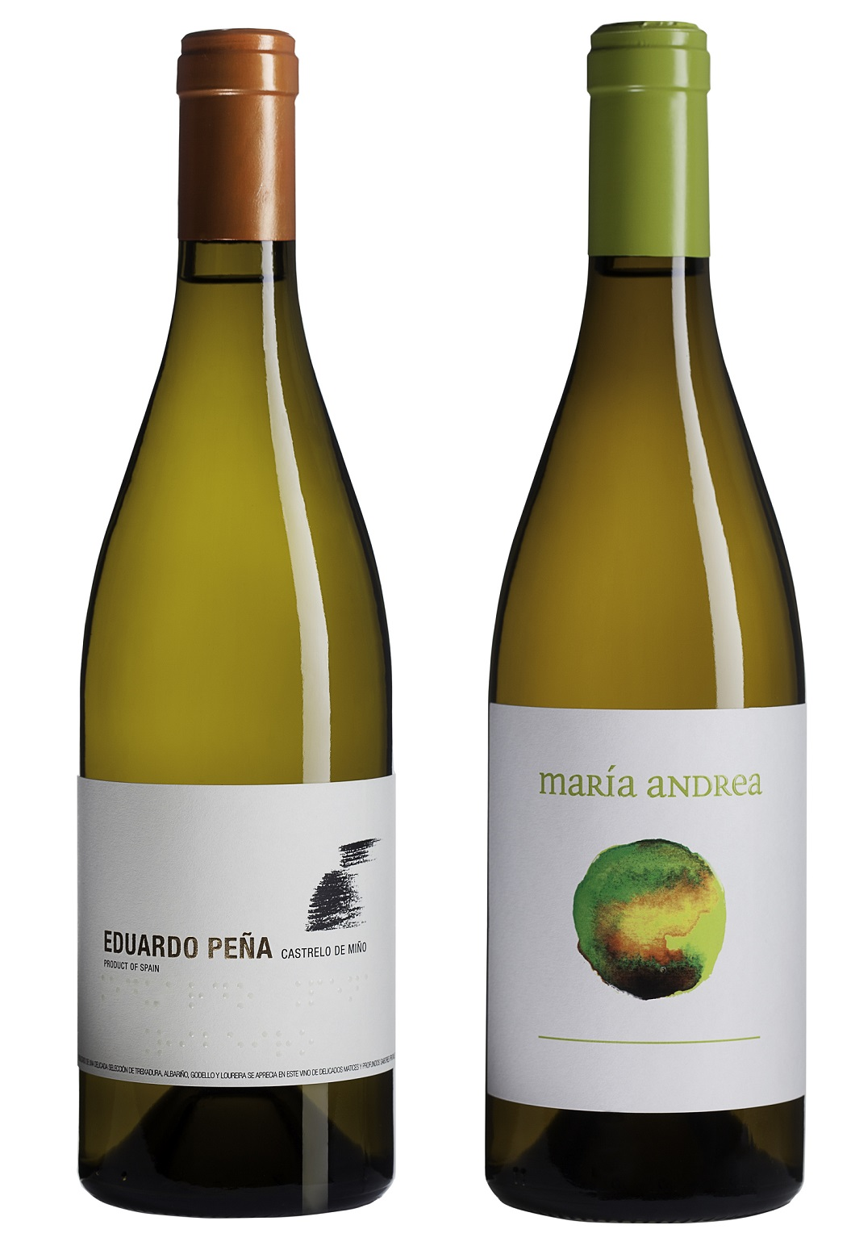
BEBER
Bebidas para brindar en el Día del Padre
12 MARZO 2022
by CRISTINA BARBERO
María Andrea y Eduardo Peña
Aquí no nos quedamos con un solo vino: elegimos estos dos ribeiros que rinden homenaje a dos heroínas. María Andrea 2021 (12€) y Eduardo Peña 2020 (14€) son las nuevas añadas de la bodega Eduardo Peña, que bien vale una visita a sus viñedos, en una preciosa ladera-mirador en el Lugar de Barral de Castreño de Miño (Orense). El primero es “la niña mimada de la casa” que debe su nombre a una mujer orensana que luchó contra los ingleses. Es un coupage de las variedades Treixadura, Loureira y Albariño, de un color pálido, transparente y brillante. Es muy afrutado, intenso, con notas cítricas pero suave y seco. El segundo es un homenaje a la madre del propietario de la bodega. Se trata de un vino más serio, fresco y con volumen. Está elaborado con las variedades Treixadura, Albariño, Godello, Lado y Loureira. Notarás los aromas ahumados, herbáceos y minerales.

Slide 36

LO MEJOR DE LO MEJOR
Los mejores vinos blancos de España
MARTES, 23 DE NOVIEMBRE DE 2021
Eduardo Peña La Vista 2018
Volvemos a Ribeiro para destacar a Eduardo Peña La Vista 2018, considerado para muchos el mejor vino blanco del mundo, que obtiene 95 puntos y se elabora con treixadura y albariño. Con un precio de 25 euros, es rico en aromas de fruta de hueso y toques ahumados y de mantequilla. Grado y amplio en la boca, de elegante amargor.

Slide 37

María Andrea 2021
Los seis vinos que necesitas para triunfar
el Día del Padre
María Andrea 2021, hace honor a la heroína orensana reconocida por su lucha contra los ingleses al más puro estilo de Agustina de Aragón. Se trata de un vino elaborado mediante la maceración de las variedades Treixadura, Loureira y Albariño.
De color amarillo pálido y ciertos reflejos alimonados; limpio, transparente y brillante con buena lágrima. En nariz destaca por su marcado carácter varietal y muy afrutado, elegante e intenso, notas cítricas de limón y laurel, mango, melón, membrillo y flores amarillas. De estructura media y ligera textura grasa, ágil y fresco, de refrescante acidez, muy afrutado y de gran persistencia. Suave, seco y sabroso.

Slide 38
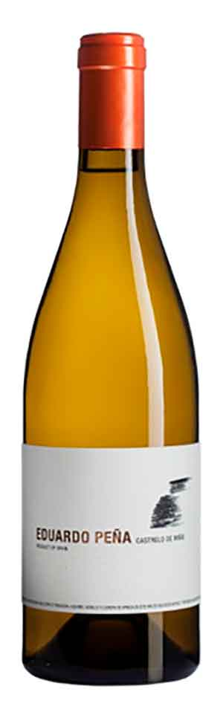
Los seis vinos que necesitas para triunfar
el Día del Padre
Eduardo Peña 2020
Un ribeiro que representa también a una heroína, en este caso, más familiar: Eduardo Peña 2020. Eduardo Rodríguez, propietario de la bodega, antepone el apellido materno para nombrar a su vino estrella y así, hacer honor a su querida madre, fallecida cuando él era un niño.
Un vino serio elaborado con las variedades de Treixadura, Albariño, Godello, Lado y Loureira. Fresco con volumen y un excelente equilibrio. Una nariz frutal bien definida y fresca con tonos ahumados, herbáceos y minerales, con cierto cuerpo y nervio , suave, fluido, seco y amable, jugoso, amplio en aromas y un fino postgusto frutal y sápido que consigue encandilar añada tras añada.

Slide 39

Vinos para recibir la primavera
Blanco Eduardo Peña, de la bodega homónima en la Denominación de Origen Ribeiro, se elabora con cuatro variedades autóctonas de Galicia: Treixadura, Albariño, Godello, Loureira y Lado, lo que le confiere un carácter único.
Permanece en contacto con sus lías (pieles y pepitas de la uva) antes de la fermentación para obtener más expresión aromática y más untuosidad en boca. La añada que encontramos actualmente es la 2021. A la vista es de color amarillo pajizo con destellos dorados.
En nariz encontramos intensos aromas de flores blancas como el azahar, de frutas tropicales como mango y piña, de fruta de hueso (melocotón) y recuerdos de laurel y de miel. En boca destaca su mineralidad, es untuoso, glicérico y con mucha estructura. El final es ligeramente amargo, pero muy agradable y con un largo postgusto.

Slide 40

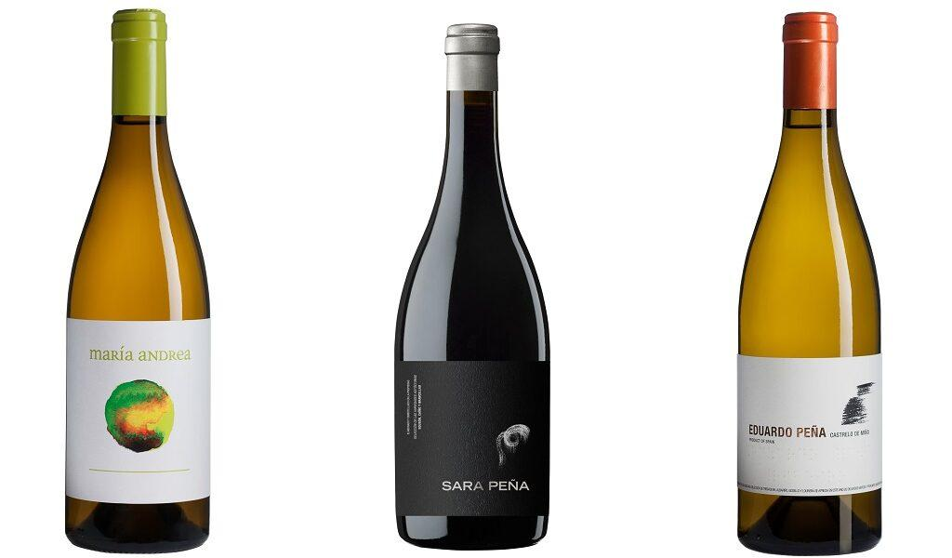
Eduardo Peña 2021: un blanco largo y complejo que se bebe con enorme placer
Bodega: Eduardo Peña
Web: https://www.bodegaeduardopenha.es
DO: Ribeiro
Variedades: Treixadura, loureira y albariño/Sousón, caiño y brancellao/Treixadura, albariño, godello, lado y loureira
Alcohol: 13 %/13 %/14 %
PVP: 11,20 euros/16 euros /14,50 euros

Slide 41
Juegan con la nieve carbónica, la maceración, el trabajo con lías y la fermentación o la breve crianza en barricas poco tostadas y con mayor tamaño del habitual. Buscan retener de esa forma la influencia atlántica que suaviza su clima y la delicada expresión de variedades autóctonas y tradicionales. Y hacer, con todo ello, unos ribeiros aromáticos, expresivos, grasos, equilibrados y dispuestos a crecer en botella.
Así son los blancos y el tinto de Eduardo Peña, bodega casi sumergida bajo sus viñedos en Castrelo de Miño (Ourense). La mayoritaria presencia de treixadura dibuja blancos como María Andrea 2021. Elaboración con exuberantes notas florales y más discretos recuerdos a frutas y hierbas aromáticas. Vino agradable, fresco, ligero y cítrico que resume los aromas y sabores de esa tierra.
Un coupage de sousón, caiño y brancellao muestra el color, acidez y carácter de un tinto, Sara Peña 2020, que no resulta difícil situar en el noroeste de la Península Ibérica. Se presenta arropado por la presencia de tostados, especias, tabaco y caramelo y tiene buena capa y no poca fruta. No es muy largo pero sí rico, refrescante, original y atractivo.
Eduardo Peña 2021 envuelve a la treixadura -de nuevo mayoritaria como es habitual en la zona- con la nobleza de algunos vidueños (albariño, godello…) para presumir de belleza y elegancia. Le acompañan notas a frutas blancas, otras de hueso y algunas exóticas seguidas de recuerdos a plantas aromáticas (laurel e hinojo), cítricos y pétalos. Una combinación armónica, untuosa, tensa y sutil en un blanco largo y complejo que se bebe con enorme placer.

Slide 42

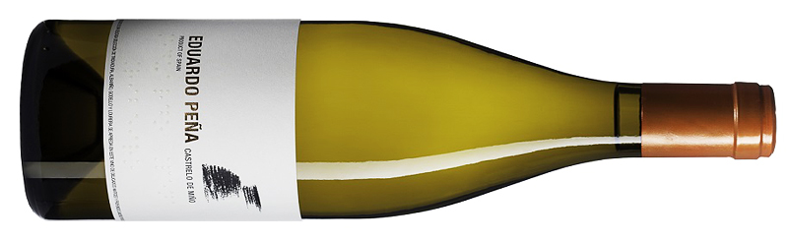
Eduardo Peña 2021, el mejor Ribeiro de «colleteiro»
TIPO: Blanco
VARIEDADES: treixadura, godello, lado, loureira
BODEGA: Eduardo Peña
FORMATO: 75 cl
ORIGEN: D.O. Ribeiro
REGIÓN: Galicia
PAÍS: ESPAÑA
VALORACIÓN
88/100
Por segundo año consecutivo, el vino de la bodega Eduardo Peña, ubicada en Castrelo do Miño (Ourense), se ha alzado con el premio al mejor blanco en su categoría en la D.O. gallega. Hace ya un buen tiempo los vinos de Ribeiro han dejado de ser bebedizos con la acidez disparada que apenas valían para rellenar la arcaica tacita –la cunca, en galego– en una tasca o marisquería tradicional.
Con todo el respeto a las costumbres, un vino de calidad debe saltar de la porcelana al cristal. Y así lo ha hecho el ribeiro, cuyos mejores viticultores han sabido evolucionar para dar un brinco cualitativo sin perder sus señas de identidad.

Slide 43
Eduardo Peña 2021, el mejor Ribeiro de «colleteiro»
Eduardo Peña, un vino ganador
En el caso del vino que hoy aquí nos ocupa en El Bar de Gastroactitud, Eduardo Peña 2021, buena parte de su encanto procede justamente de que su expresión conjunta hasta cuatro variedades: treixadura, godello, lado y loureira, cada una vinificada individualmente, considerando sus distintos cilcos de maduración.
La mano del buen elaborador también tiene su trasfondo, en el delicado trabajo con las lías, la fermentación en barrica de 300 litros y el equilibrado cupaje. Con todo ello, Eduardo Peña 2021 es un blanco intenso, con nítidos acentos florales y minerales en su desarrollo aromático, apuntes cítricos y una afilada acidez que contribuye a mantener la tensión y frescura.
Eduardo Peña tiene el mérito de haber conseguido, por dos años consecutivos, el premio al mejor vino blanco, en la cata oficial de la D.O. Ribeiro, en la categoría de colleteiro –que reúne a los viticultores-elaboradores, que producen menos de 60.000 litros al año y sólo con uvas de cosecha propia–, lo cual reconoce la calidad que están alcanzando los vinos de esta bodega, referente en la zona de Castrelo do Miño.

Slide 44

Atlantic influence inland
Álvaro Bueno, enologist at Eduardo Peña winery in Ribeiro DO, feels similarly. Although the bodega is an hour from the Atlantic, its wines are clearly influenced by it. "Our Sara Peña red wine clearly has that influence, and that makes it a smooth, elegant, and fresh wine." Sara Peña, made with Sousón, Caíño, and Brancellao grapes, is a clear example of another characteristic of Atlantic wines: the absence of wood. This red reaches the market after a "very smooth" journey through lightly toasted fine grain French oak barrels. "In Galicia, our grapes have low anthocyanin content and are also low in tannins, so the barrel can overpower the wine. For that reason, they spend less time in the barrel."
Bueno believes that Atlantic reds are wines with a very important quality: "They're not tiring," as they are "very balanced, aromatic, and without too much structure. I believe that the consumer looks for them as an alternative to more powerful wines, which overpower you more on the nose and palate." However, he warns that climate change tends to modify the characteristics of these Atlantic wines, causing them to have "less acidity" as the grapes become "riper." In short, the prediction is that they'll become "a little less Atlantic and more continental."

Slide 45

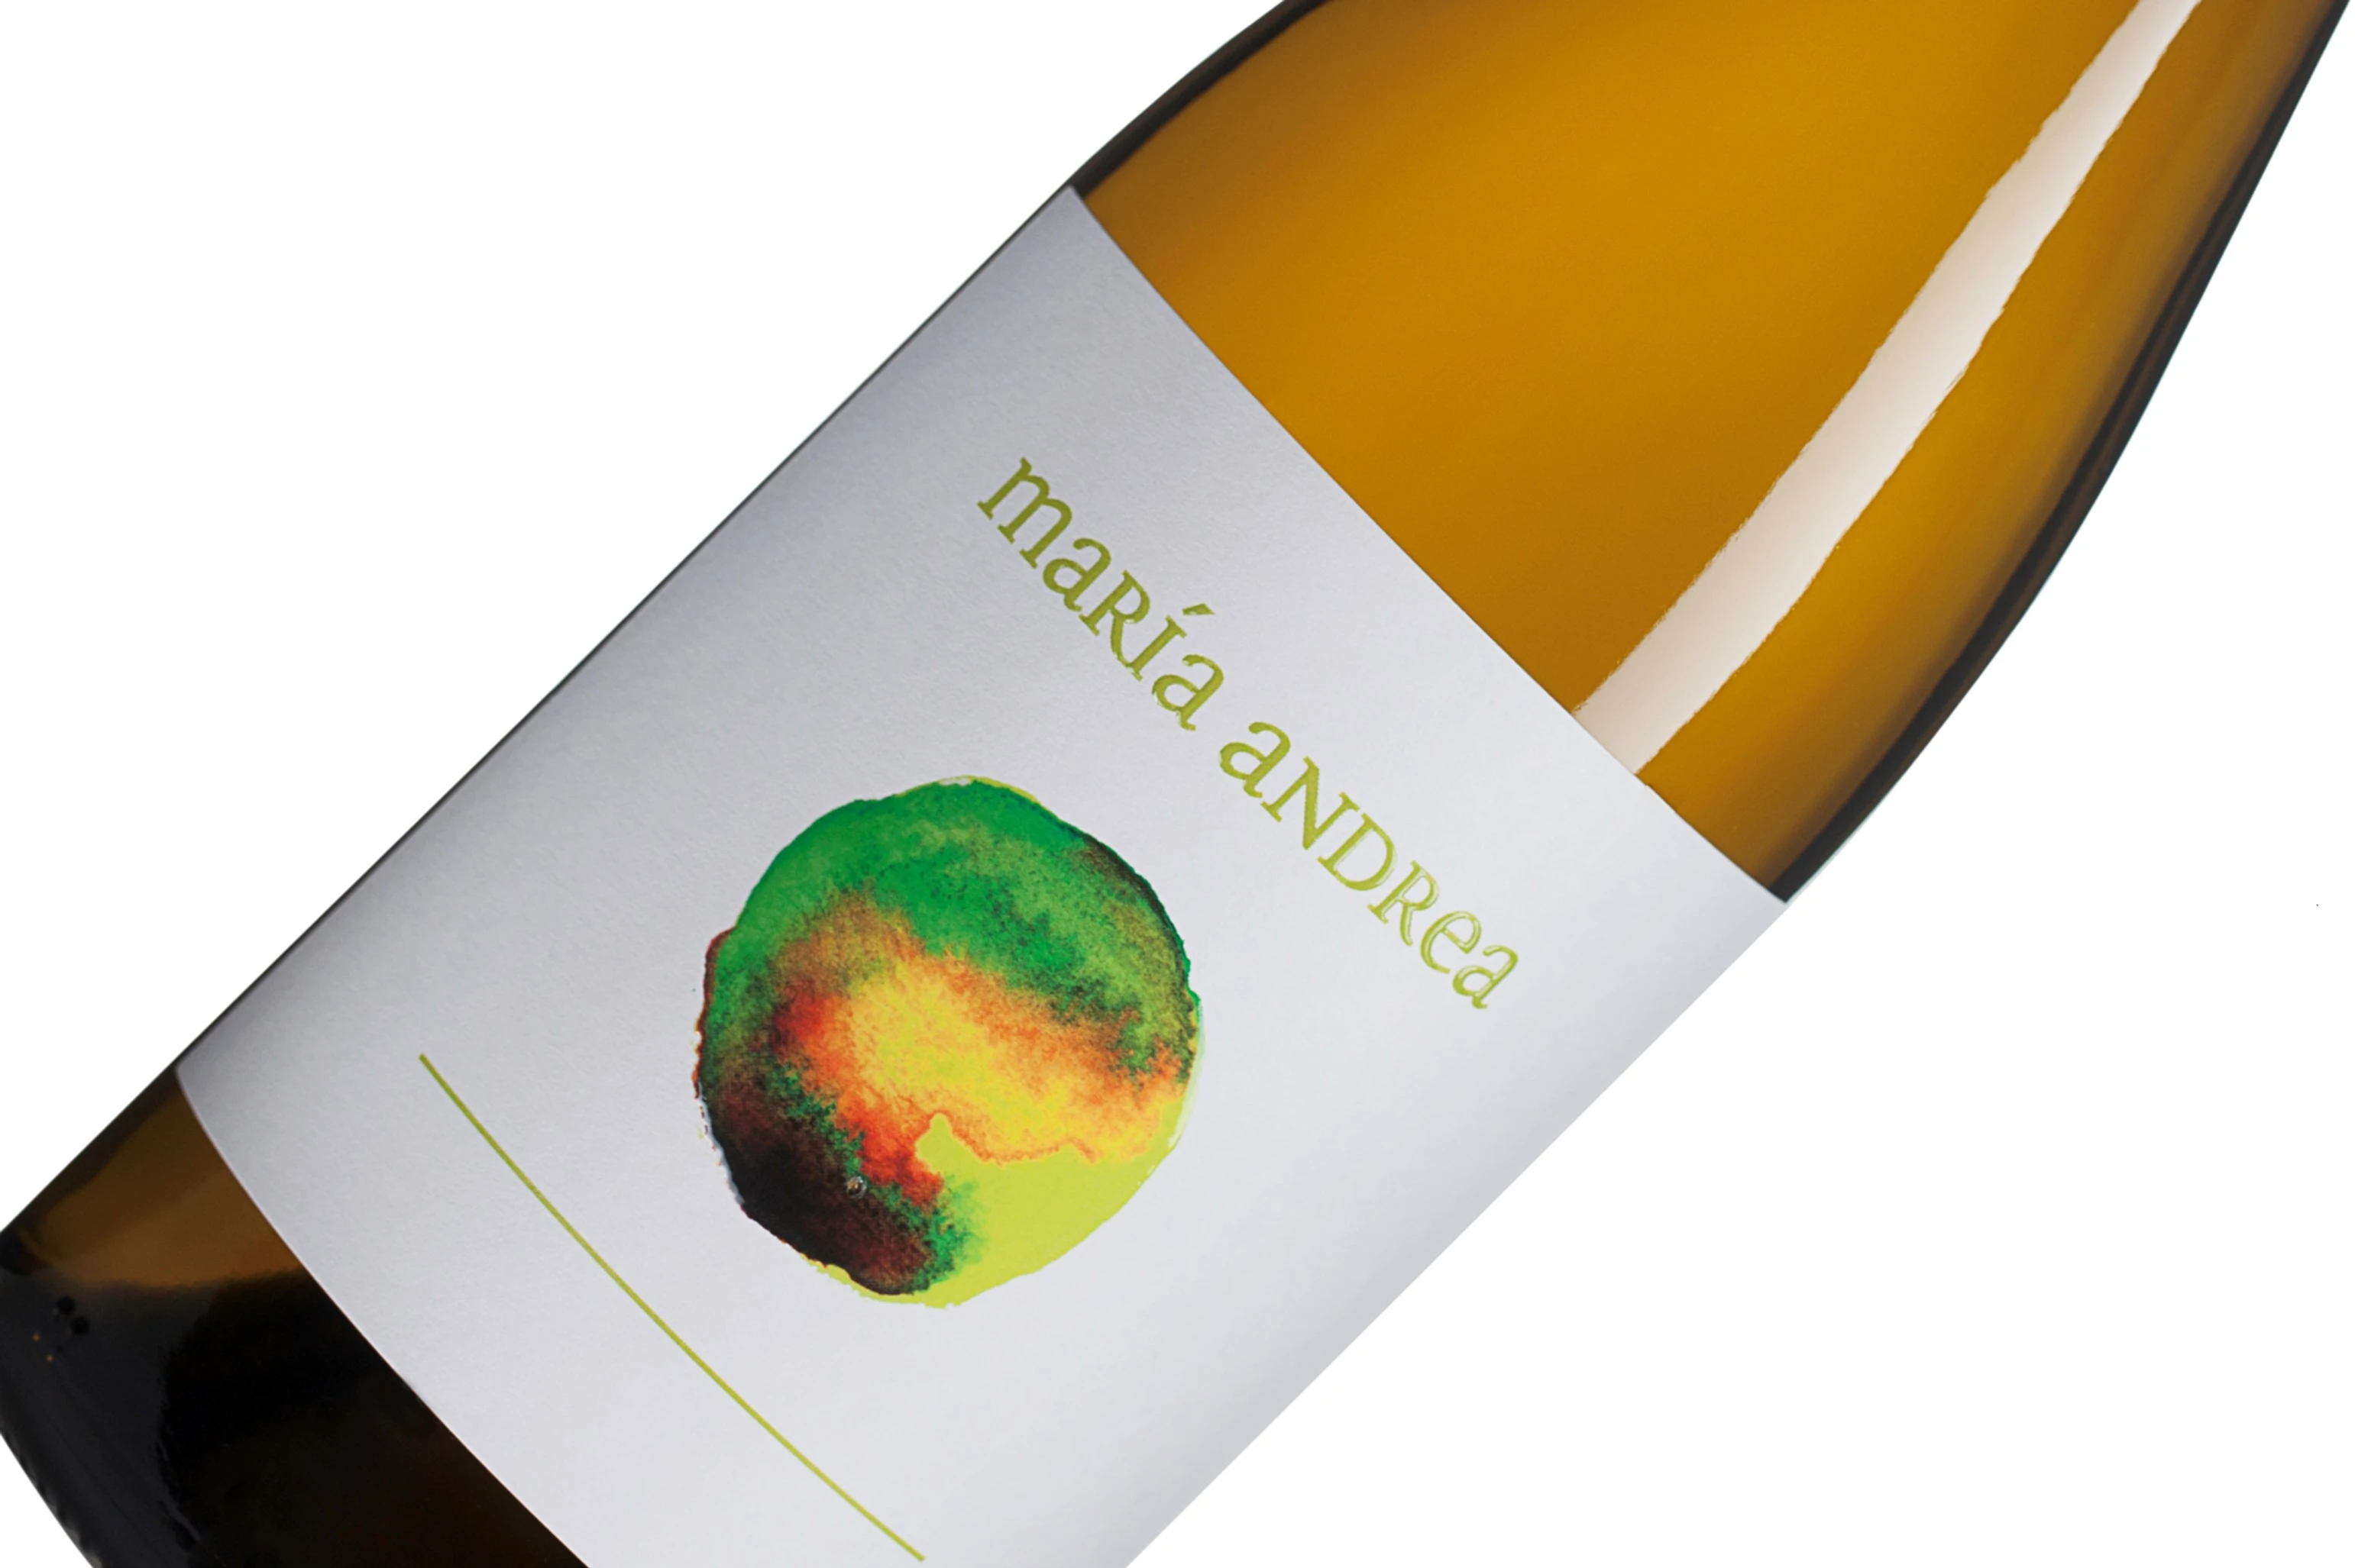
MARÍA ANDREA 2021 de la Bodega EDUARDO PEÑA
ACIO DE OURO al mejor blanco gallego de COLLETEIROS
El reconocimiento explícito de la calidad de Maria Andrea (D.O. Ribeiro) fue la consecución del Acio de Ouro Branco en la categoría “Viños de Colleteiro e de pequenas adegas” en la cata de vinos de Galicia. Eduardo Peña, bodega referente de los vinos de Ribeiro, suma numerosos éxitos y reconocimientos, como la referida en este caso para su María Andrea 2021.
R E V I S T A
RESTAURADORES

Slide 46
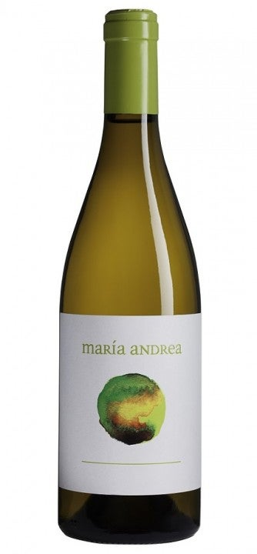

13 vinos de primera para tus fiestas por menos de 15 euros
MARÍA ANDREA 2021
Este vino fue bautizado así en honor a la joven que defendió Orense de la invasión de los ingleses, al más puro estilo de Agustina de Aragón. Este Ribeiro se elabora mediante la maceración de las variedades Treixadura, Loureira y Albariño en la bodega Eduardo Peña, ubicada en el municipio orensano de Castrelo de Miño. En nariz, destaca por sus notas de limón, laurel, melón, membrillo y flores amarillas, mientras que en boca es fresco, sabroso y persistente. Armonizará de cine con mariscos, pescados, e incluso con aves.
P.V.P.: 12,00€

Slide 47

Álvaro Bueno, enólogo de la bodega Eduardo Peña, en la D.O. Ribeiro, opina lo mismo. Aunque la bodega está a una hora del Atlántico, sus vinos están claramente influenciados por él. "Nuestro tinto Sara Peña tiene claramente esa influencia, y eso lo convierte en un vino suave, elegante y fresco". Sara Peña, elaborado con uvas Sousón, Caíño y Brancellao, es un claro ejemplo de otra característica de los vinos atlánticos: la ausencia de madera. Este tinto llega al mercado tras un viaje "muy suave" por barricas de roble francés de grano fino ligeramente tostadas. "En Galicia, nuestras uvas tienen un bajo contenido en antocianos y también son bajas en taninos, por lo que la barrica puede sobrepasar al vino. Por eso, pasan menos tiempo en la barrica".
Bueno cree que los tintos atlánticos son vinos con una cualidad muy importante: "No cansan", ya que son "muy equilibrados, aromáticos y sin demasiada estructura. Creo que el consumidor los busca como alternativa a los vinos más potentes, que te sobrepasan más en nariz y paladar". Sin embargo, advierte que el cambio climático tiende a modificar las características de estos vinos atlánticos, haciendo que tengan "menos acidez" al estar las uvas "más maduras". En resumen, la predicción es que se volverán "un poco menos atlánticos y más continentales.

